Slide 1
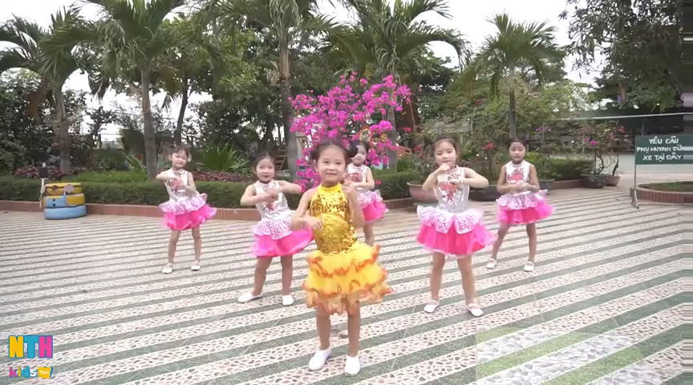

Slide 2
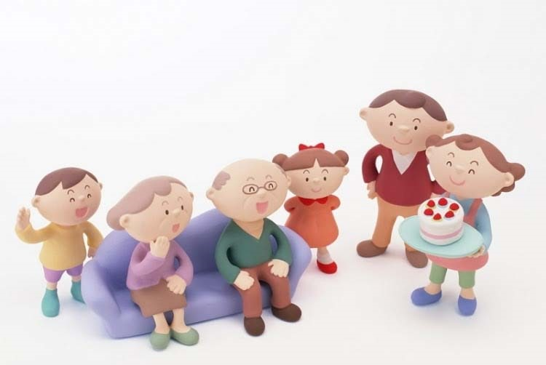
Chủ đề 1 : Gia đình

Slide 3

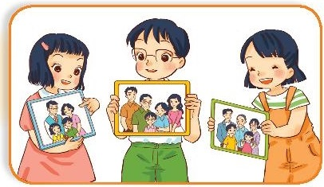
TỰ NHIÊN XÃ HỘI
Bài 1 : Các thế hệ trong gia đình (tiết 1)
Hoạt động mở đầu
Giới thiệu với bạn về các thành viên trong gia đình em.
-Gia đình em có mấy người? Gồm những ai?
-Công việc của mỗi người là gì?

Slide 4

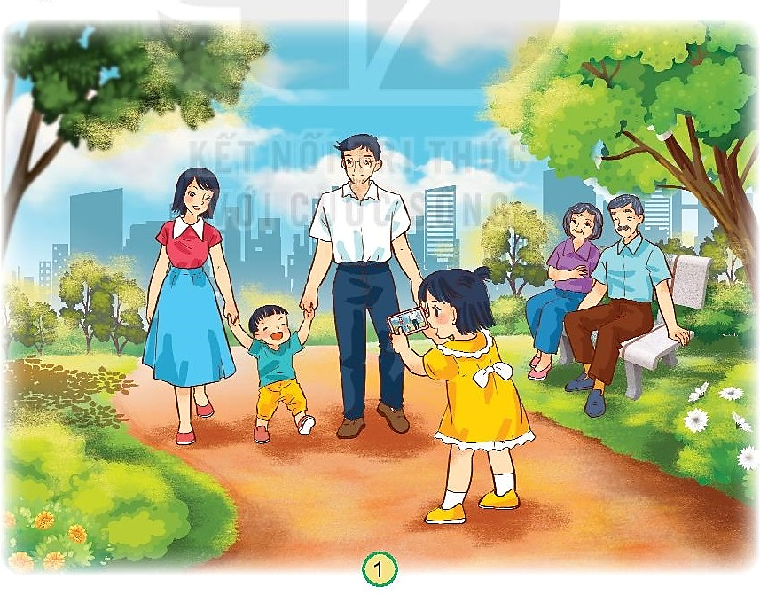
Hoạt động khám phá
1. Em hãy nêu các thành viên trong gia đình Hoa từ người nhiều tuổi đến ít tuổi.
Bố
Mẹ
Ông bà
Hoa
Em trai

Slide 5
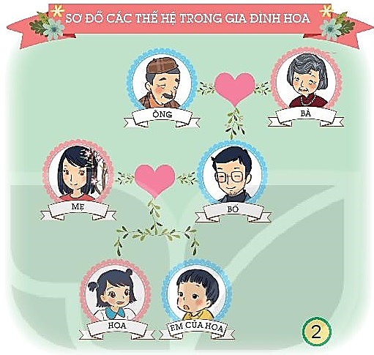
Hoạt động khám phá
2. Gia đình Hoa có nhiều thế hệ cùng chung sống.
Những người ngang hàng trên sơ đồ là cùng một thế hệ.
Gia đình Hoa có mấy thế hệ ?
1
Những ai trong sơ đồ ngang hàng nhau ?
2
Chỉ và nói các thành viên cùng thế hệ trong gia đình Hoa.
3

Slide 6
Hoạt động khám phá
2. Gia đình Hoa có nhiều thế hệ cùng chung sống.
Những người ngang hàng trên sơ đồ là cùng một thế hệ.
Kết luận
1
Gia đình Hoa có 3 thế hệ:
Thế hệ thứ nhất: ông và bà
Thế hệ thứ hai: bố và mẹ
Thế hệ thứ ba: Hoa và em trai
2
3

Slide 7

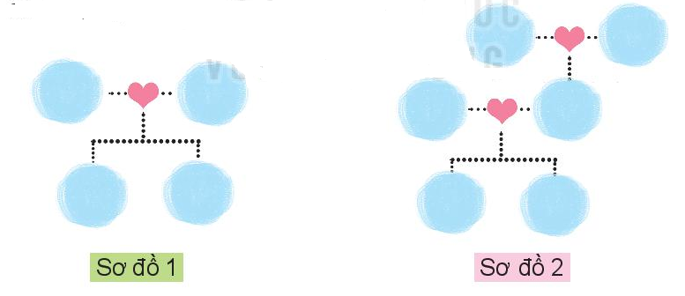
Hoạt động thực hành
1. Hãy vẽ, dán ảnh hoặc viết tên từng thành viên trong gia đình em vào sơ đồ gợi ý dưới đây.
2. Giới thiệu sơ đồ các thế hệ trong gia đình em.

Slide 8

Kết luận

Slide 9

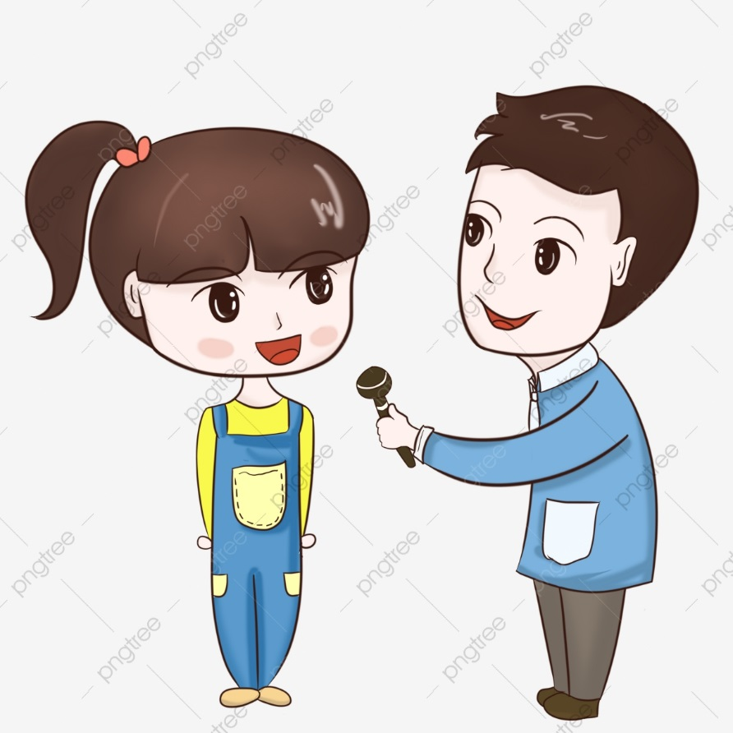
Vận dụng
Em làm phóng viên nhí
Hỏi – đáp về gia đình

Slide 10







Củng cố
Trò chơi học tập
HỘP QUÀ BÍ MẬT

Slide 11







Câu 1: Bài học hôm nay có tên là gì ?
Đáp án: Các thế hệ trong gia đình.
3 cái kẹo
GO HOME

Slide 12
Câu 2: Gia đình bạn Hoa có bao nhiêu người và bao nhiêu thế hệ ?
Đáp án: 6 người, 3 thế hệ
1 cây bút chì
GO HOME

Slide 13
Câu 3 : Lời chốt của Mặt trời là gì ?
Đáp án :
1 cây bút mực
GO HOME

Slide 14

Nhắc nhở, dặn dò

Slide 15
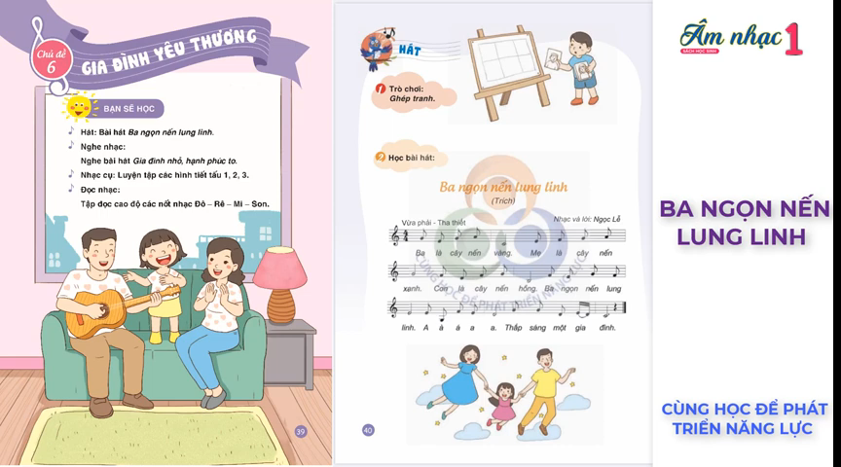

Slide 16
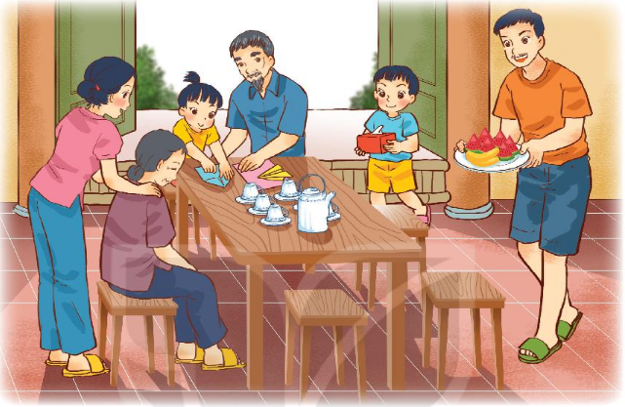
Thứ Sáu ngày 9 tháng 9 năm 2022
TỰ NHIÊN XÃ HỘI
Bài 1 : Các thế hệ trong gia đình (tiết 2)
Hoạt động khám phá
1. Kể những việc làm thể hiện sự quan tâm, chăm sóc giữa các thế hệ.
Con trai mang hộp khăn giấy ra giúp bố.
Bố mang hoa quả ra mời cả nhà.
Mẹ bóp vai cho bà đỡ nhức mỏi.
Ông dạy cháu gái gấp máy bay.

Slide 17
Hoạt động khám phá
Mọi người trong gia đình cần chia sẻ, quan tâm, chăm sóc, yêu thương nhau vì có như vậy gia đình mới luôn hạnh phúc, ấm no và tràn ngập tiếng cười.
2. Tại sao mọi người trong gia đình cần yêu thương, chia sẻ với nhau ?

Slide 18
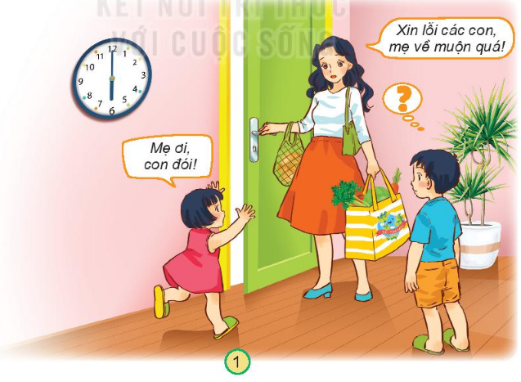
Hoạt động thực hành
Nếu gặp những tình huống sau, em sẽ nói và làm gì ?
Em sẽ nói với mẹ: “Con chào mẹ. Mẹ đi làm có mệt không ạ?
Mẹ để con giúp mẹ cầm đồ vào nhà nhé!.” Sau đó, em sẽ cầm đồ vào nhà giúp mẹ.
Em sẽ chạy ra xách đồ giúp mẹ và hỏi xem mẹ có mệt không

Slide 19
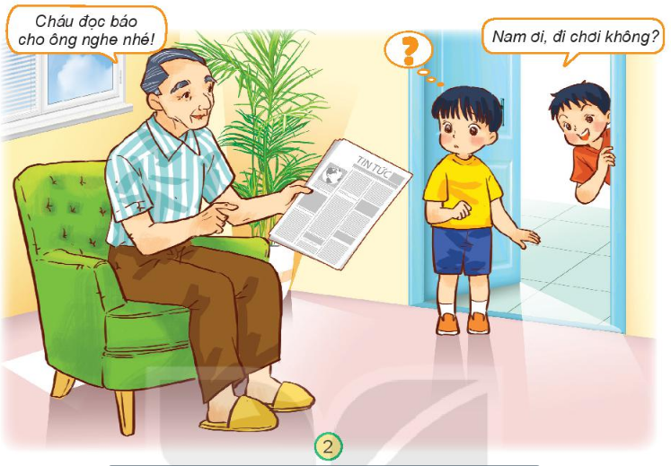
Hoạt động thực hành
Nếu gặp những tình huống sau, em sẽ nói và làm gì ?
Em sẽ nói với ông: “Vâng ạ, để cháu đọc báo cho ông nghe ạ”. Rồi em đi qua chỗ bạn và nói: “Hôm nay tớ không đi chơi được đâu, tớ ở nhà với ông. Hẹn cậu hôm khác nhé!”.
Sau đó, em tới chỗ ông cầm lấy tờ báo và đọc cho ông nghe.
Em sẽ từ chối lời rủ đi chơi của bạn và đọc báo giúp ông.

Slide 20
Hoạt động vận dụng
1. Kể những việc em đã làm thể hiện sự quan tâm, chăm sóc đối với các thành viên trong gia đình mình.
Giúp mẹ quét nhà, nhặt rau, rửa bát
Cùng mọi người dọn dẹp nhà cửa
Chơi với em
Nói chuyện với bà
Đọc sách cho ông, cùng ông tưới cây
Gấp và cất quần áo cho mọi người trong nhà.
Trước khi đi ngủ, em sẽ chúc ngủ ngon.
…
2. Em thích việc làm nào nhất ? Vì sao ?

Slide 21
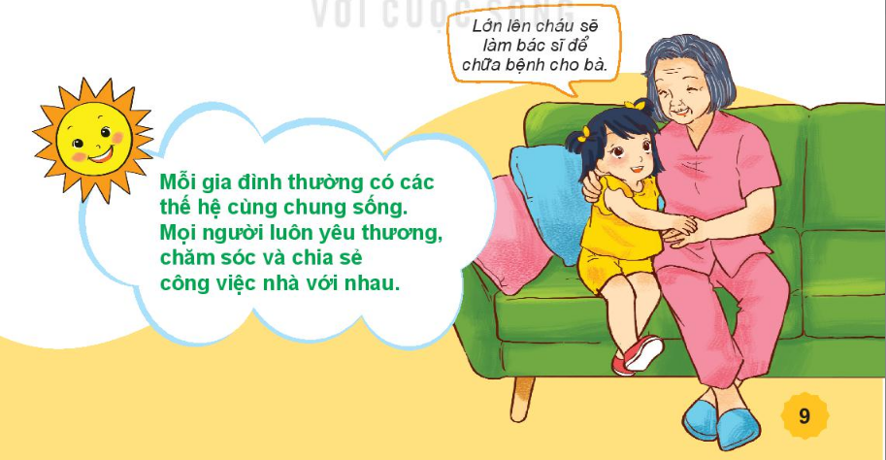
Tổng kết
Củng cố - Dặn dò

